Slide 1
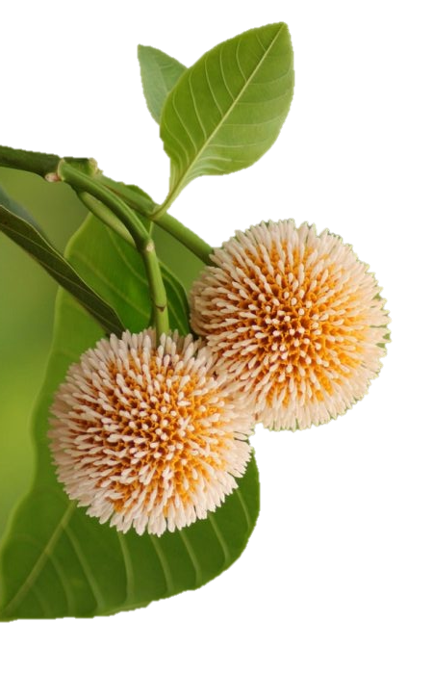
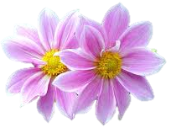
আজকের পাঠে সবাইকে
স্বাগতম

Slide 3
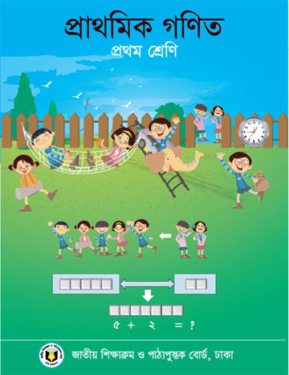
শ্রেণিঃ প্রথম
বিষয়ঃ গণিত

Slide 4
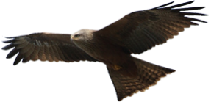
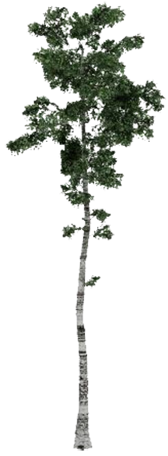
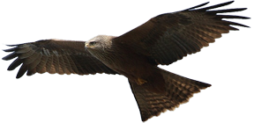
২টা চিল আকাশে উড়ছে। আর একটা মাটিতে পড়ে গেছে।
ছবিতে তোমরা কী দেখতে পাচ্ছ?

Slide 5
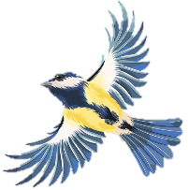
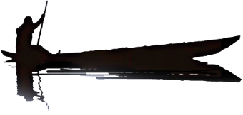
কোন কিছু দুইটা করে থাকলে তাকে আমরা কী বলতে পারি?
দুইটা পাখি, দুইটা মাছ এবং দুইটা নৌকা
ছবিতে কী দেখছ?
তোমরা ঠিক বলেছ। প্রতি দুইটায় এক জোড়া হয়।
জোড়া

Slide 6
শ্রেণিঃ ১ম
বিষয়ঃ গণিত
উপস্থিতঃ ২৮
আজ আমরা শিখব..
জোড়ায় সাজানো

Slide 7
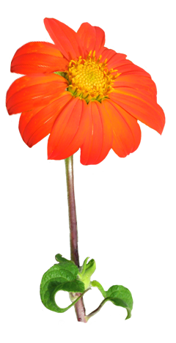
শি
খন ফল
এই পাঠ শেষে শিক্ষার্থীরা-
২.২.১ জোড়ায় জোড়ায় উপকরণ সাজাতে পারবে।

Slide 8
বাস্তব উপকরণের সাহায্যে ১ থেকে ১০ পর্যন্ত সংখ্যার উপর পূর্ব পাঠটির পুনরালোচনা।

Slide 9
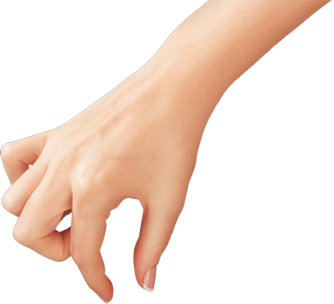
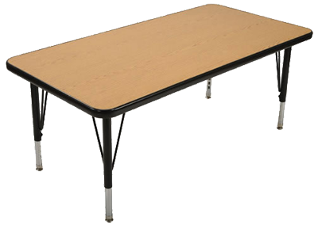
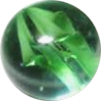
কোন কিছু দুইটা করে থাকলে তাকে আমরা এক জোড়া বলি।
এক জোড়া
এক জোড়া
এক জোড়া
এসো জোড়ায় সাজাই

Slide 10
৫
এসো জোড়ায় সাজাই
তিন জোড়া
৬
1
3
৭
এক জোড়া
দুই জোড়া
চার জোড়া
2
4
৮
পাঁচ জোড়া
1
2
3
4
5
6
7
8
9
৯
10
১০

Slide 11
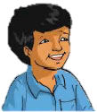
একক কাজ
৬টা পাতা
তোমাদের কে কে বলতে পারবে এখানে কত জোড়া পাতা আছে?
সোহাগ বলতো, এখানে কয়টা পাতা?

Slide 12
একক কাজ
৩ জোড়া

Slide 13
তোমার পাশের জনের সাথে মিলে জোড়ায় সাজাও!
এক জোড়া
দুই জোড়া

Slide 14
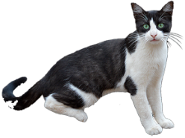
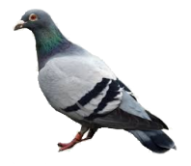
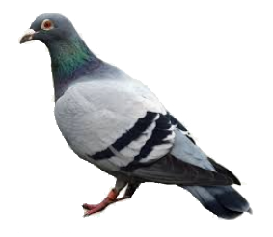
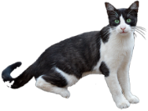
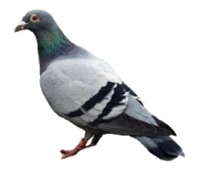
দলীয় কাজ
দল নং-১
দল নং-২
দল নং-৩
৮টা বিড়ালকে জোড়ায় সাজাও
৬টা প্রজাপতিকে জোড়ায় সাজাও
১০টা কবুতরকে জোড়ায় সাজাও

Slide 15
দলীয় কাজ

Slide 16
তোমাদের গণিত বইয়ের ২০ নং পৃষ্ঠা খোল!
MahmudNice

Slide 17
মূল্যায়ন
এখানে কত জোড়া ব্যাট আছে তা খাতায় লিখে আমাকে দেখাও!

Slide 18
বাড়ির কাজ
তোমাদের বাড়িতে দুইটি করে কী কী জিনিস আছে তা খাতায় লিখে নিয়ে আসবে।

Slide 19
সবাইকে অনেক অনেক ধন্যবাদ এবং শুভ কামনা।
MahmudNice

